Slide 1
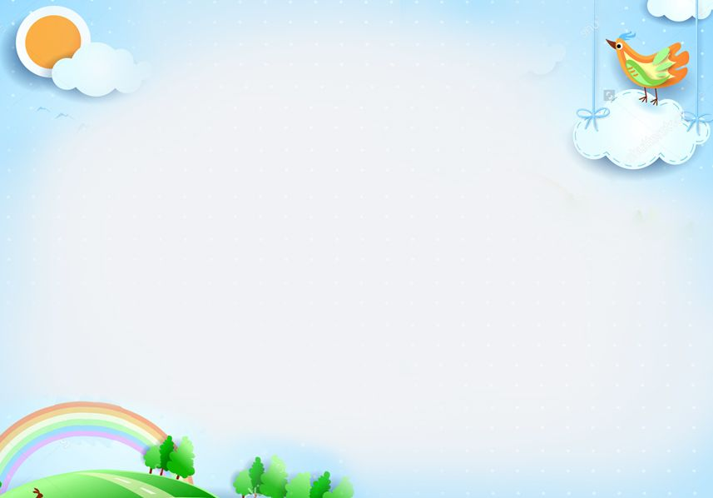
UỶ BAN NHÂN DÂN QUẬN LONG BIÊN
TRƯỜNG MẦM NON ĐỨC GIANG
*****
Khám phá khoa học
Đề tài: Đồ dùng để ăn
Lứa tuổi: 3-4 tuổi
Người dạy: Nguyễn Kiều Anh
Năm học: 2023- 2024

Slide 2
Cô cho trẻ hát bài hát
“ Những đồ vật bé yêu”

Slide 3
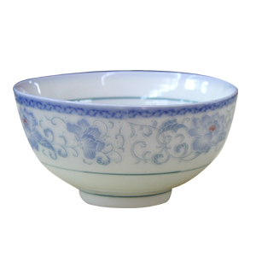
Cái bát

Slide 4
Miệng bát
Thân bát
Đế bát

Slide 5
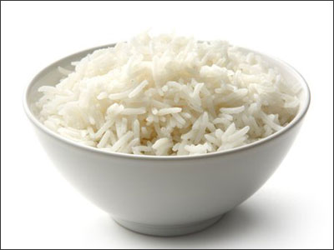
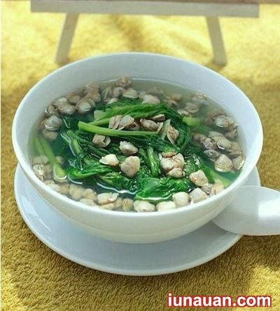
Cái bát dùng để làm gì?

Slide 6
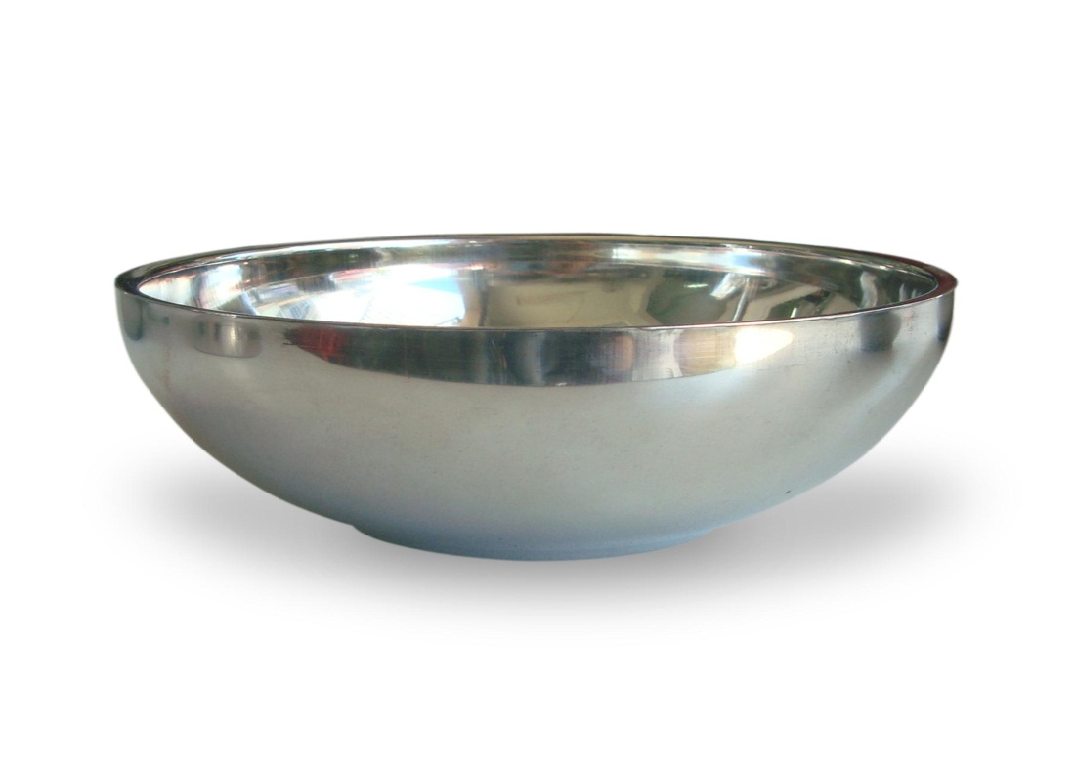
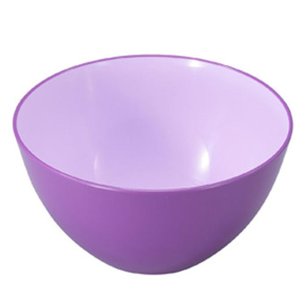
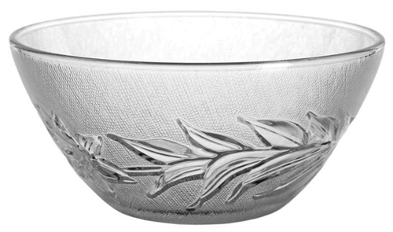
Bát inox
Bát nhựa
Bát nhựa

Slide 7
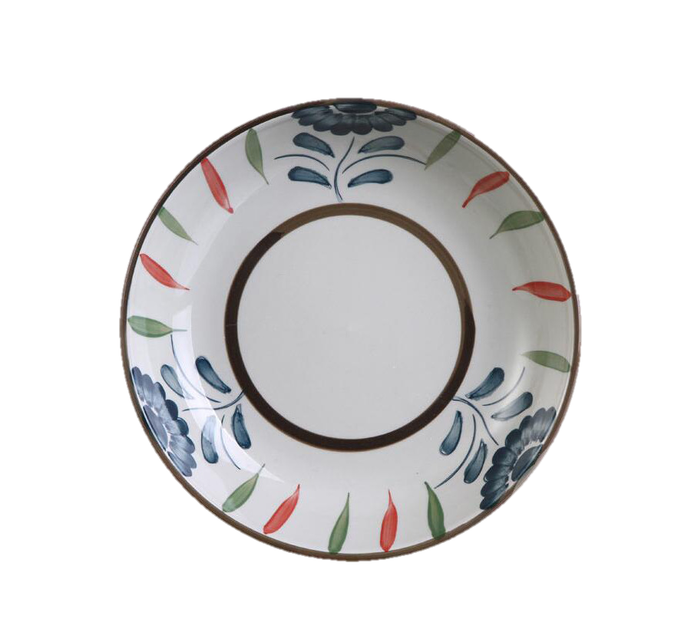

Slide 8
Miệng đĩa
Lòng đĩa

Slide 9
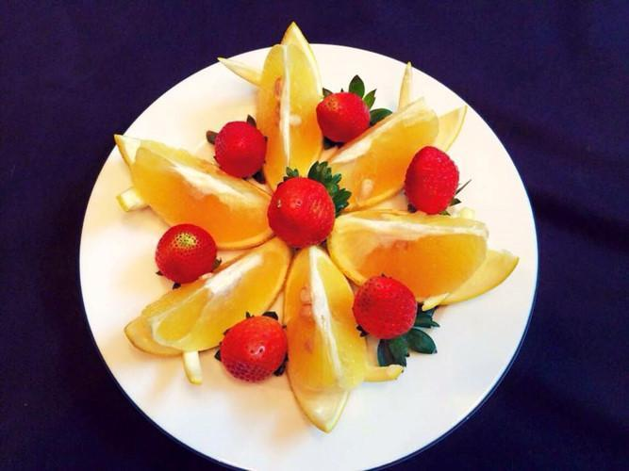
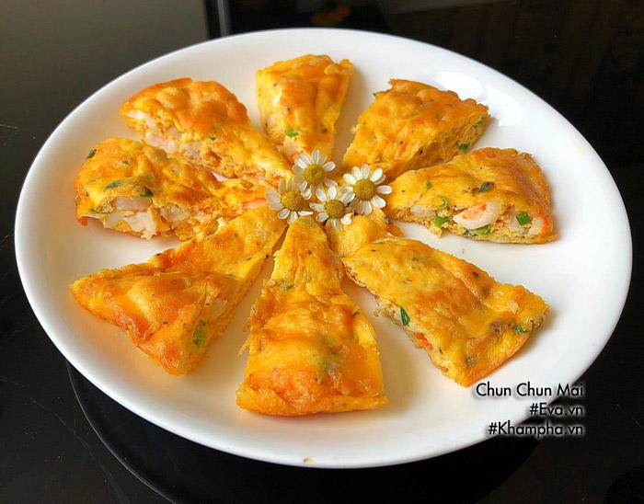
Cái đĩa dùng để làm gì?

Slide 10
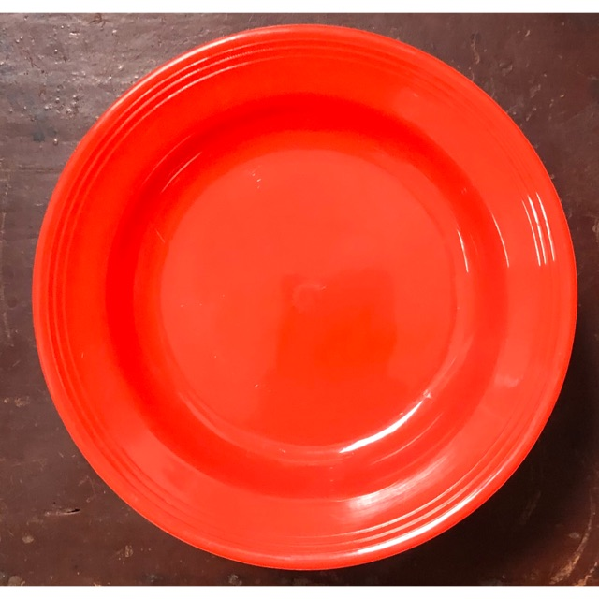
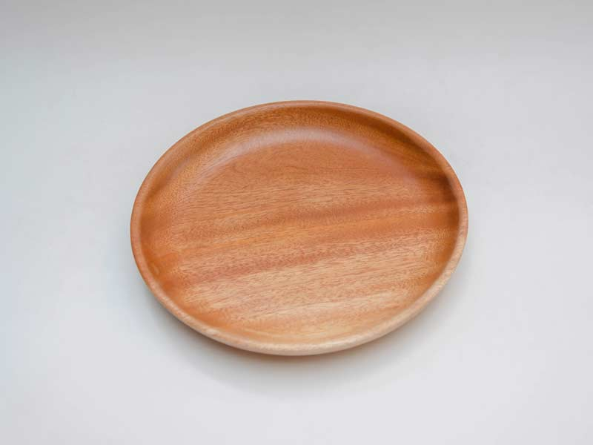
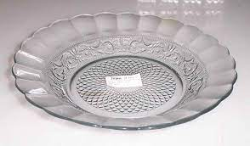
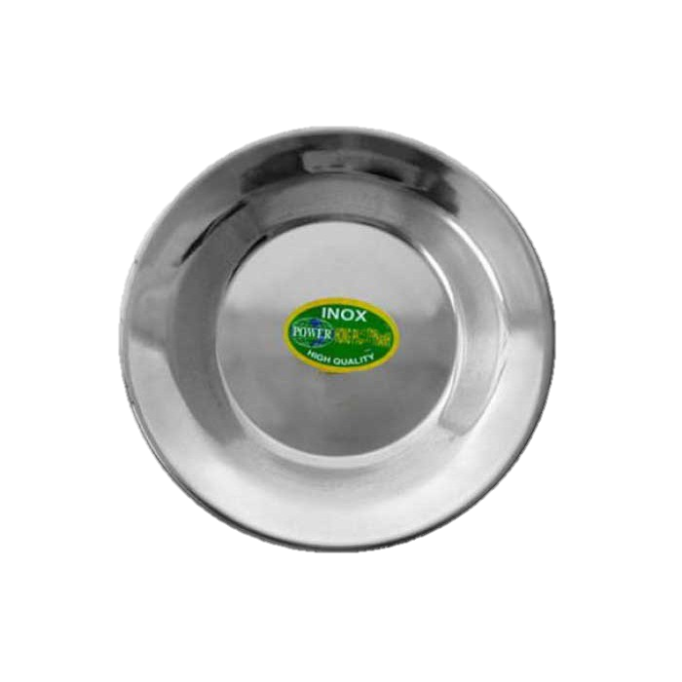

Slide 11
So sánh

Slide 12
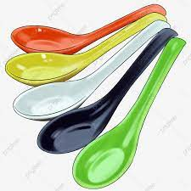
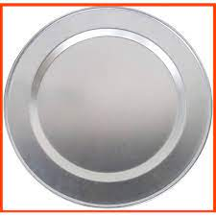

Slide 13
Chúc các con chăm ngoan học giỏi!

